Slide 1

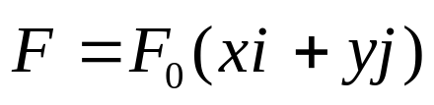

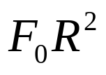

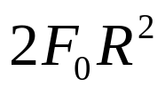

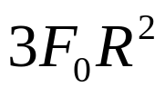
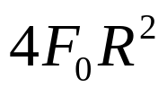


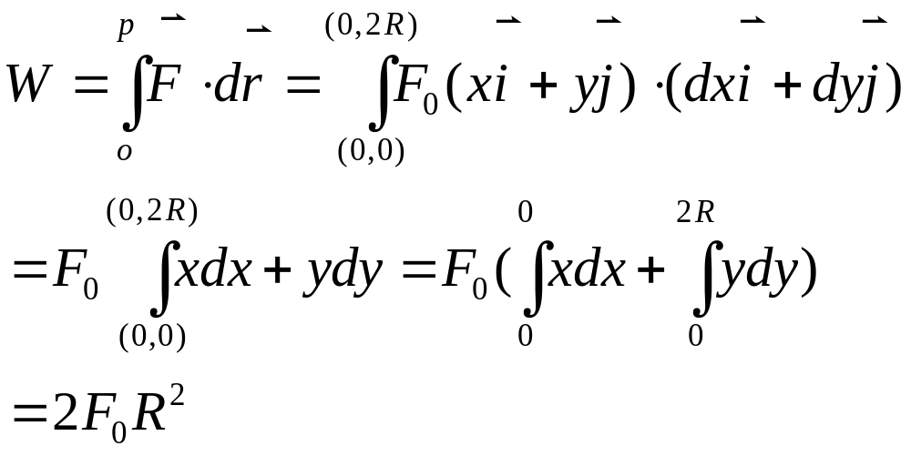
4-1一质点在如图所示的坐标平面内做圆周运动，有一力
作用在质点上。则该质点从坐标原点运动到（0,2R）位置过程中，力 对它所做的功为（ B ）。
（A）
（B）
（C）
（D）
p
解：

Slide 2
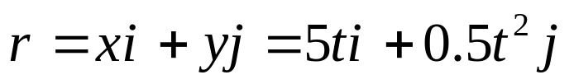
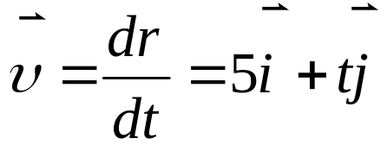
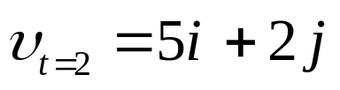
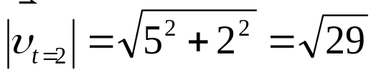
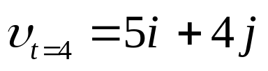
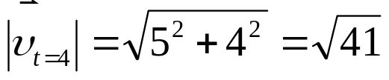
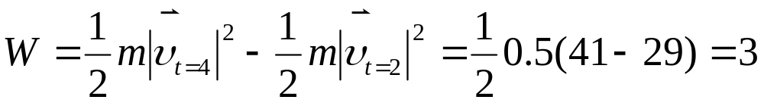
4-2 质量为m = 0.5 kg 的质点，在Oxy坐标平面内运动，其运动方程为x = 5t, y = 0.5t² (SI)，从t = 2 s到t = 4 s这段时间内，外力对质点做的功为（ B ）。
（A）1.5 J （B）3 J （C）4.5 J （D）-1.5 J
解：
依题意，质点的位矢为
由动能定理

Slide 3


4-3一个质点同时在几个力作用下的位移为 （SI），其中一个力为恒力， （SI），则此力在该位移过程中所做的功为（C）。
（A）7 J （B）17 J （C）67J （D）91 J
解：

Slide 4

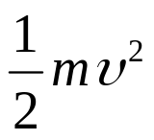
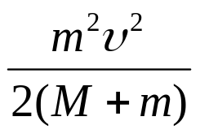

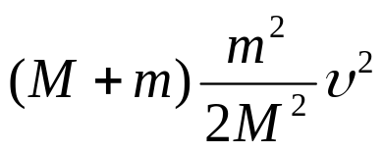
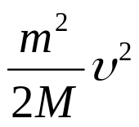


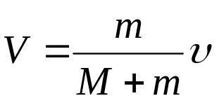

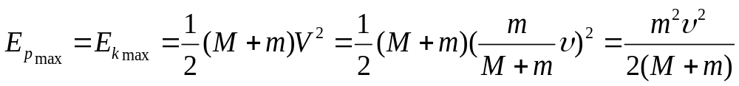
4-4一质量为M的弹簧振子，水平放置且静止在平衡位置，如图所示。一质量为m的子弹以水平速度 射入振子中，并随之一起运动。如果水平面光滑，此后弹簧的最大势能为（ B ）。
（A）
（B）
（C）
（D）
M
m
解：
子弹射入振子这一微小过程，弹簧的弹性力及子弹的重力相对于内力都很小，故近似认为子弹+振子系统动量守恒。
子弹刚接触振子的那一刻为初态，系统动量为
子弹刚与振子无相对运动的那一刻为末态，系统动量为
（速度只有水平分量，故写成标量即可）
故
随后，机械能守恒

Slide 5
4-5 人造地球卫星绕地球做椭圆轨道运动，地球在椭圆的一个焦点上，则卫星的（ C ）。
（A）动量不守恒，动能守恒
（B）动量守恒，动能不守恒
（C）对地心的角动量守恒，动能不守恒
（D）对地心的角动量不守恒，动能守恒
解：卫星受地球的力始终指向地球，故卫星运动过程中受到地球的
引力矩始终为零，进而角动量守恒；但地球对卫星的引力的
功不为零，故动能不守恒

Slide 6

4-6 如图所示，把质量为m，各边长均为2a的均质木箱，由位置1翻转到位置2，则人力所做的功为 。
解：略
（a）
（b）

Slide 7
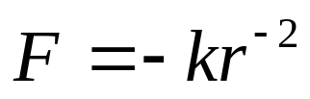
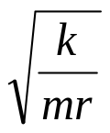

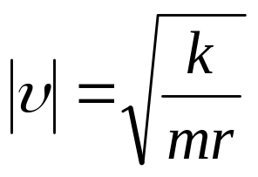
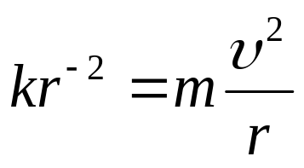


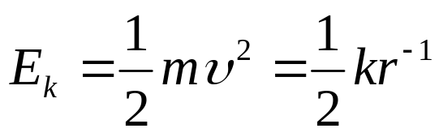

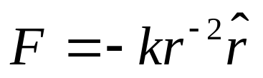

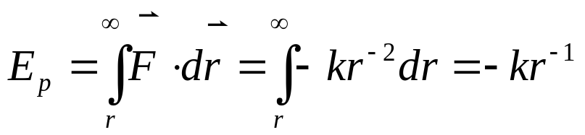
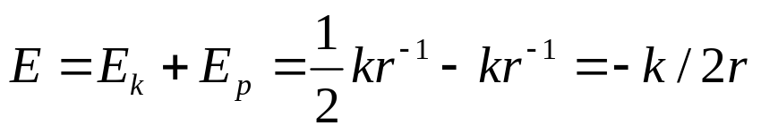
4-7一质量为m的质点在指向圆心的平方反比力 的作用下，做半径为r的圆周运动，此质点的速率为 。若取距圆心无穷远处为势能零点，则其机械能为 。
解：
平方反比力即为质点m做圆周运动的向心力
m
有心力 做功与路径无关（请自己验证）,故为保守力，可引入势能。
圆心（坐标原点）
如右图，选取蓝色线（沿半径方向由r指向无穷远）为路径，其上F和dr处处反向（ F 沿- 方向），则：

Slide 8

4-8有一劲度系数为k的轻弹簧，竖直放置，下端悬一质量为m的小球，先使弹簧为原长，而小球恰好与地接触，再将弹簧上端缓慢提起，直到小球刚能脱离地面为止。在此过程中外力所做的功为 。
解：略

Slide 9


4-9 有一人造地球卫星，质量为m，在地球表面上空2倍于地球半径的高度沿圆轨道运行，用m、R、引力常数G和地球质量M表示（1）卫星的动能 ；（2）卫星的引力势能 。
解：略

Slide 10

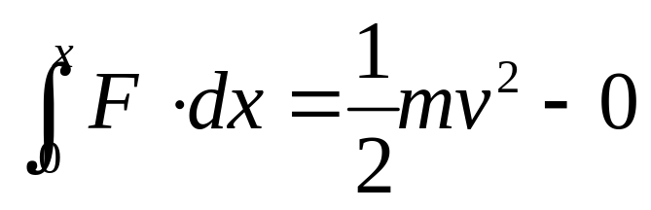
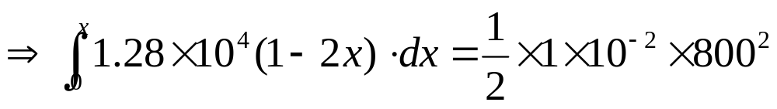
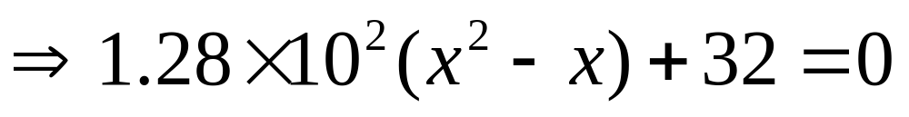
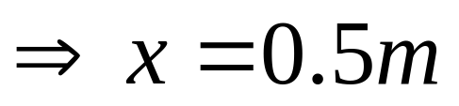
4-10 一质量为 1.0×10⁻²kg 的子弹，在枪膛中前进时受到的合力 (N),子弹在枪口的速度为800 m/s．试计算枪筒的长度．
解：由动能定理：

Slide 11
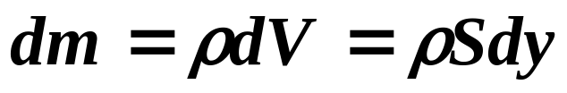
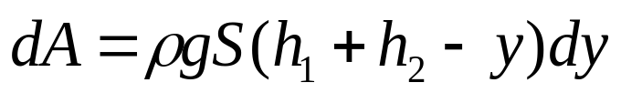
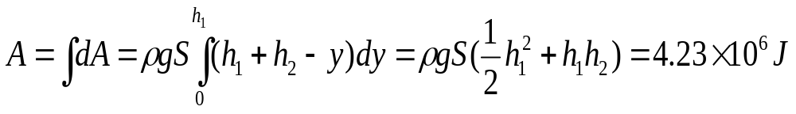
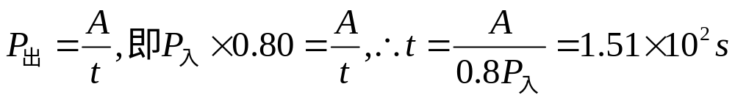
4-11 一长方体蓄水池，面积为S=50m²,贮水深度为h₁=1.5m。假定水平面低于地面的高度是h₂=5m，问要将这池水全部抽到地面上来，抽水机需做功多少？若抽水机的功率为80％，输入功率为P = 35 kW，则抽光这池水需要多长时间？
解1：
y
地面
将这部分水抽上地面，需克服水重力做功（即抽水机的“抽力”所作的元功）为：
h₂
dy
h₁
y
将所有水全部抽上地面，需做功
0

Slide 12

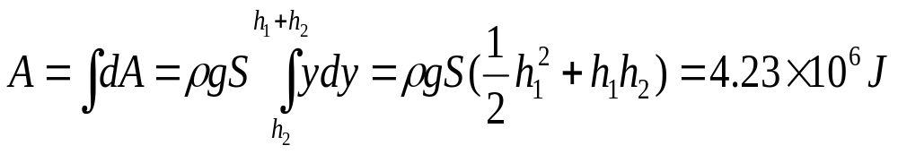
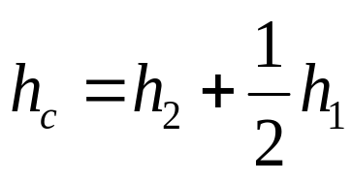
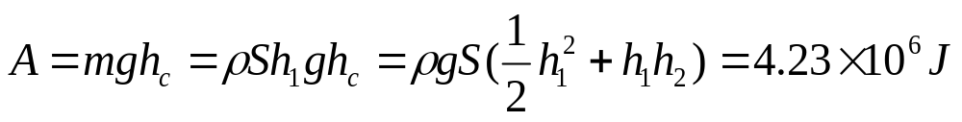
解2：
0
地面
将这部分水抽上地面，需克服水重力做元功
h₂
y
h₁
dy
将所有水全部抽上地面，需做功
y
解3：
把所有的水等价成一个质量点(位于质心)，质心离地面
垂直距离为
则：

Slide 13
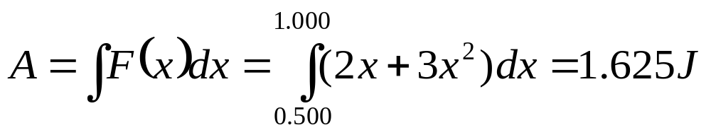
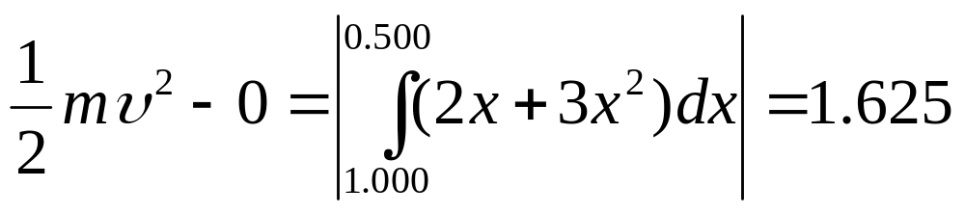
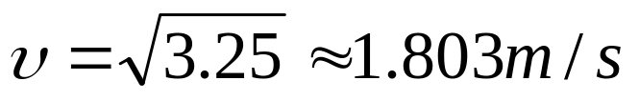
4-12某弹簧不遵守胡克定律，若施力F，则相应伸长x，力与伸长的关系为F=2x+3x²（SI） 求：（１）将弹簧从伸长x₁=0.500m拉伸到伸长x₂=1.000m时所需做的功；（２）将弹簧横放在水平光滑桌面上，一端固定，另一端系一个质量为1.000kg的物体，然后将弹簧拉伸到伸长x=1.000m，再将物体由静止释放。求当弹簧回到伸长x₁=0.500m时，物体的速率。
解： (1)
(2) 依题设，弹簧在伸长量x=1.000m处物体静止，动能为0，随后释放，弹簧对物体做功。由动能定理，此功转化为物体的动能的增量

Slide 14
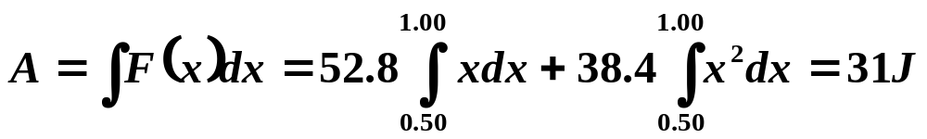
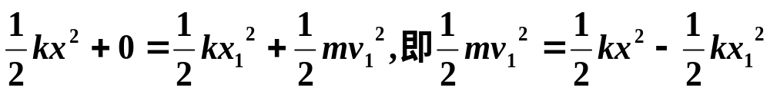
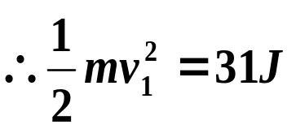
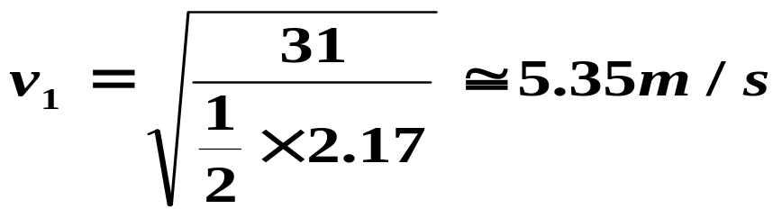
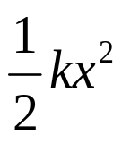
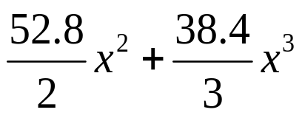
4-12、某弹簧不遵守胡克定律，若施力F，则相应伸长为x，力与伸长的关系为：F=52.8x+38.4x²（SI） 求：
（１）将弹簧从定长x₁=0.50m拉伸到定长x₂=1.00m时所需做的功；
（２）将弹簧横放在水平光滑桌面上，一端固定，另一端系一个质量为2.17Kg的物体，然后将弹簧拉伸到一定长x=1.00m，再将物体由静止释放。求当弹簧回到x₁=0.50m时，物体的速率。
解： (1)
(2)只有弹力做功，系统机械能守恒，取弹簧原长为势能为零点，有
既然不遵守
胡克定律那
么k是多少？
上述为“标准答案”。第(2)问应该遵循的是功能原理。势能不应该
再是 的形式，而是 ！Why?
可以引入
势能吗？

Slide 15
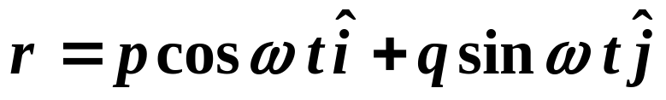
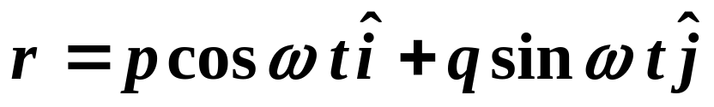
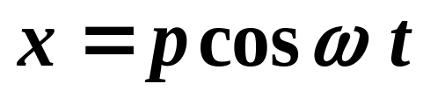













4-13 一质量为m 的质点在xOy平面上运动，其位置矢量为
(SI)，式中p、q、是正值常数，且p > q．求：⑴ 求质点在点 P ( p, 0 ) 和点Q ( 0, q ) 处的动能； ⑵ 质点所受的作用力 ，以及当质点从点 P运动到点Q的过程中的分力F_{x}和F_{y}分别作的功．
解：⑴ 由位矢
，
点P ( p, 0 ) 处
点Q ( 0, q ) 处

Slide 16




















⑵
由点P→Q
或由动能定理

Slide 17


4-14 如图所示，长l、质量为m的匀质链条，置于桌面上，链条与桌面的摩擦因数为µ，下垂端的长度为a。在重力作用下，由静止开始下落，求链条完全滑离桌面时重力、摩擦力的功。
解：
设t时刻链条下垂部分的长度为y，则桌面部分的长度为l-y
O
a
t时刻，桌面部分的重力无功，但摩擦力有功；下垂部分正好相反。
y
则重力的功为
则摩擦力的功为

